Slide 1


§2 复合函数微分法
凡是学过一些微积分的人, 没有一个会对复合函数微分法的重要性产生怀疑.可以毫不夸张地说, 谁不懂得复合微分法, 谁就会在计算导数或偏导数时寸步难行.
一、复合函数的求导法则
二、复合函数的全微分
返回

Slide 2





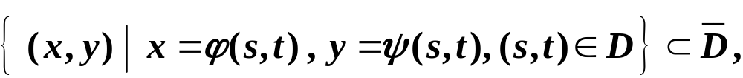
一、复合函数的求导法则
设函数
(1)
定义在
平面的区域 D 上, 函数
(2)
定义在 xy 平面的区域
上. 若
则可构成复合函数:

Slide 3






(3)
其中 (1) 为内函数, (2) 为外函数, ( x, y ) 为中间变量,
( s, t ) 为自变量.
下面将讨论复合函数 F 的可微性, 并导出 F 的偏导
数与全微分的复合运算法则.
定理17.5 若
在点
可
微，
在点
可微, 则
复合函数
在点
可微，且
关于 s 与 t 的偏导数分别为

Slide 4
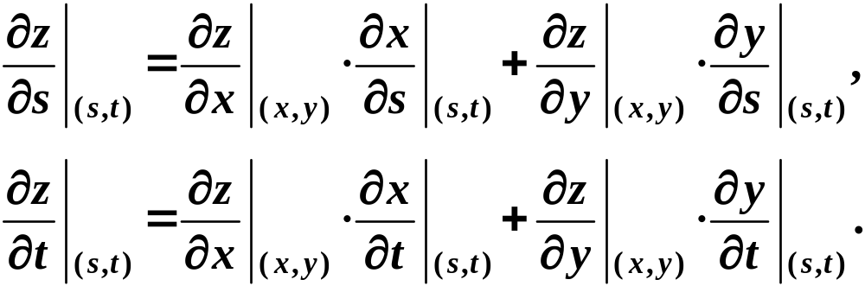

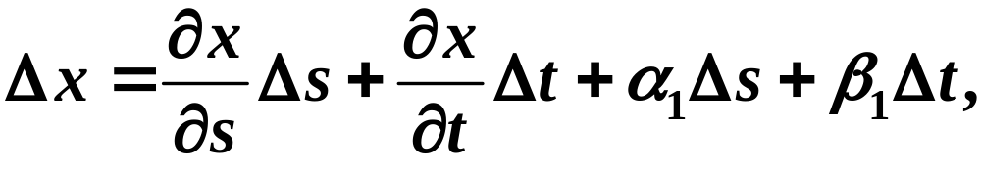
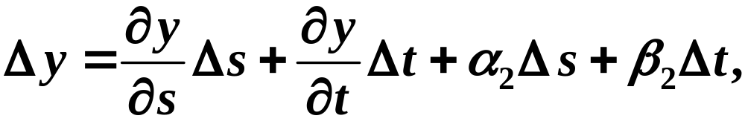
(4)
证 由假设
在点
可微, 于
是
(5)
(6)

Slide 5



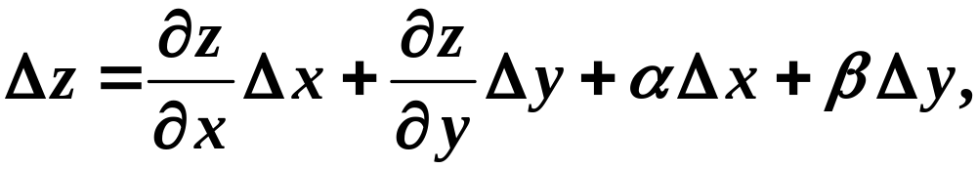




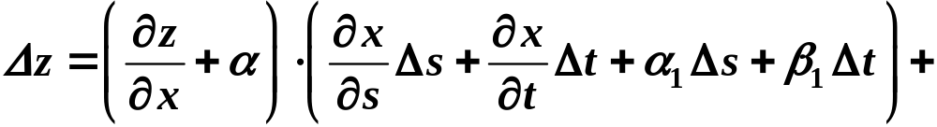
其中
时
又由
在点
可微, 故有
(7)
其中
时，
并可补充
定义: 当
时,
现把 (5), (6) 两式代入 (7) 式，得到

Slide 6
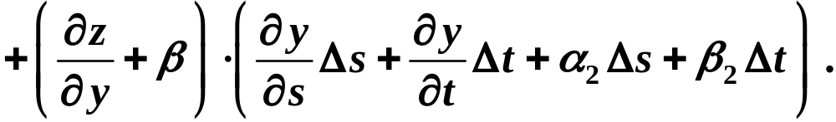
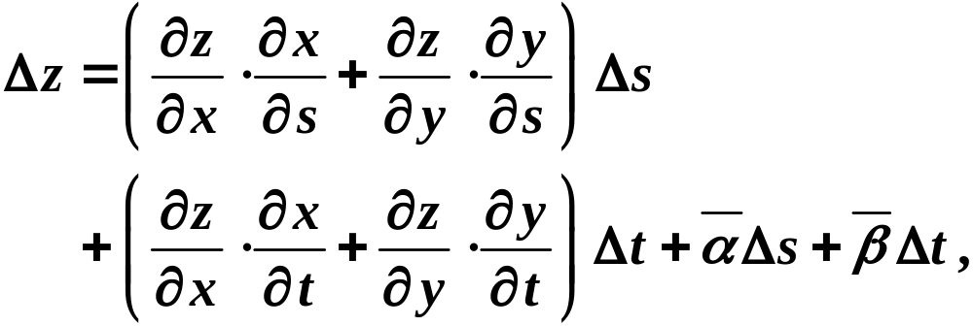
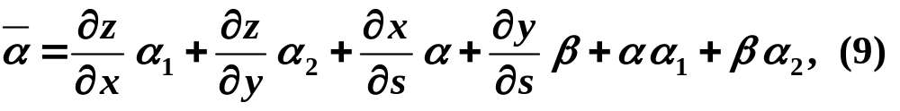
整理后又得
(8)
其中

Slide 7
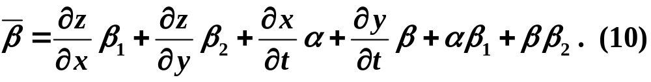




从而也有
以及
于是在 (9), (10) 两式中, 当
时, 有
并求得 z 关于 s 和 t 的偏导数公式 (4)．

Slide 8







公式 (4) 也称为链式法则．
注 如果只是求复合函数
关于 s 或
t 的偏导数, 则上述定理中
只
须具有关于 s 或 t 的偏导数就够了. 因为以
或
除 (7) 式两边, 然后让
或
也能得
到相应的结果. 但是对外函数
的可微性假设是不
能轻易省略的, 否则上述复合求导公式就不一定成
立．例如

Slide 9
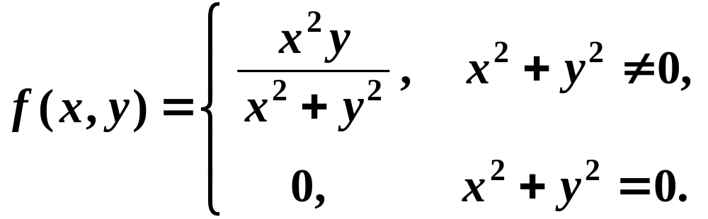
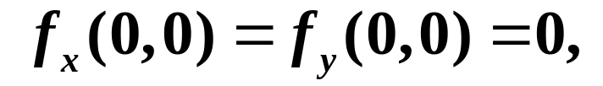



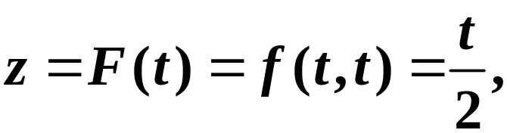
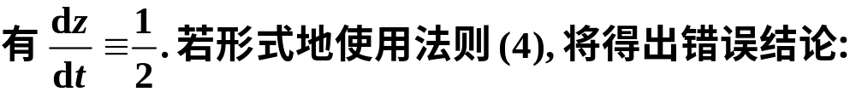
由 §1 习题 6 已知
但
在点 (0,0) 不可微. 若以
为外函数,
为内函数，则得到以 t 为自变量的复合函数

Slide 10
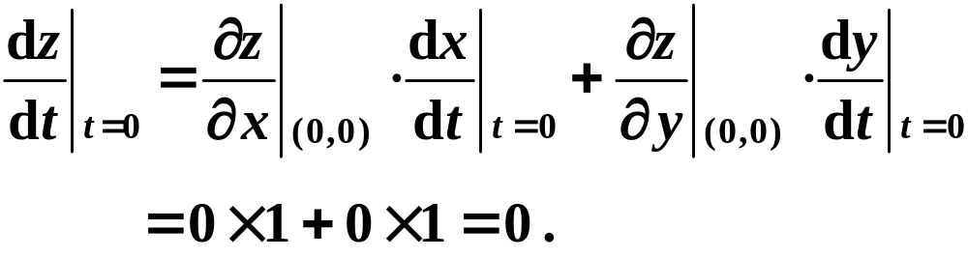

这说明：在使用链式法则时，必须注意外函数可微
这个条件.

Slide 11

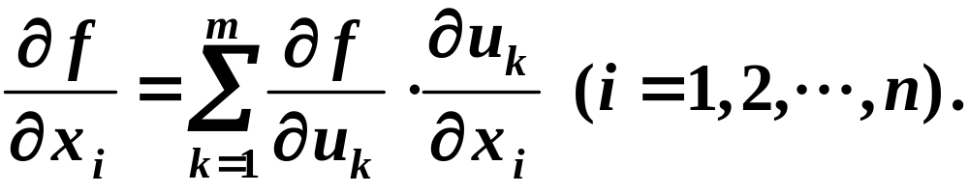
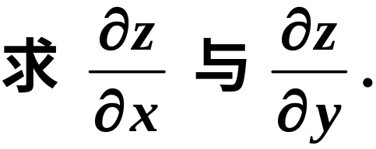
关于自变量
的偏导数为
解 所讨论的复合函数以 (u, v) 为中间变量, (x, y) 为
自变量, 并满足定理 17.5 的条件. 故由

Slide 12
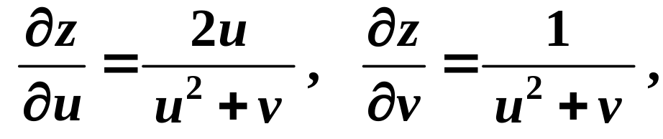
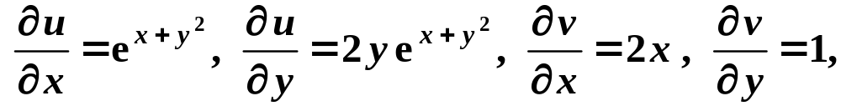
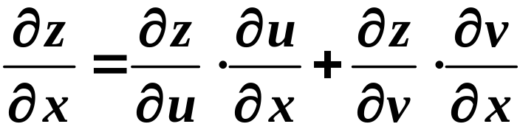
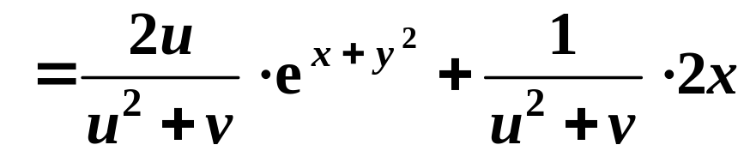
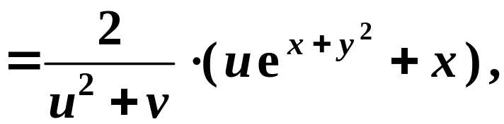
根据公式 (4) 得到

Slide 13
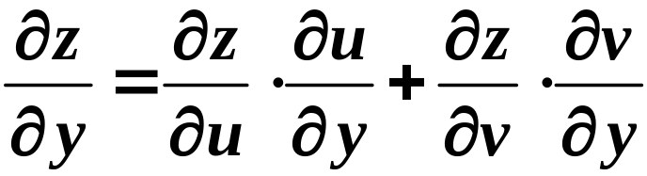
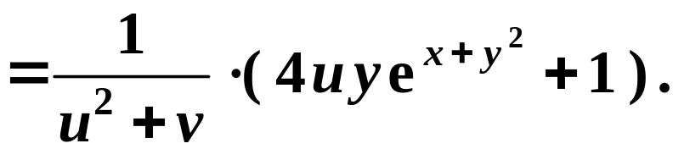

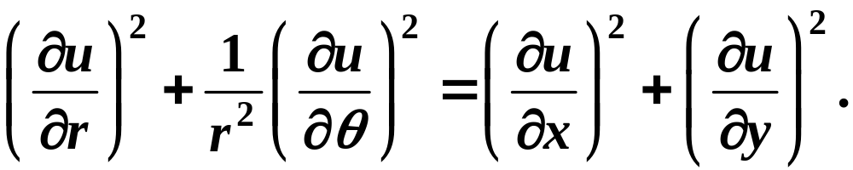
例2
因此有

Slide 14
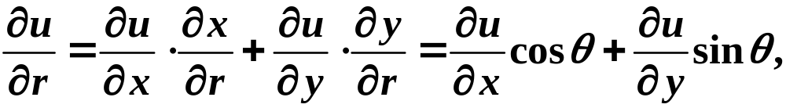
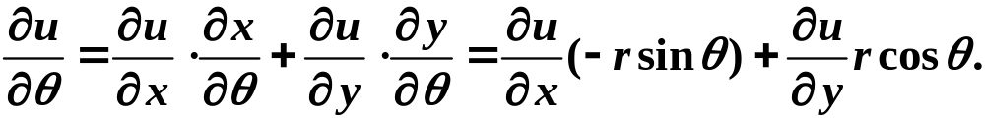
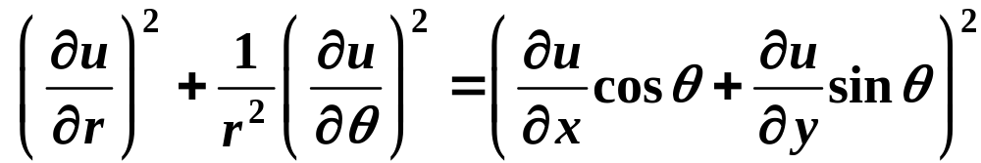
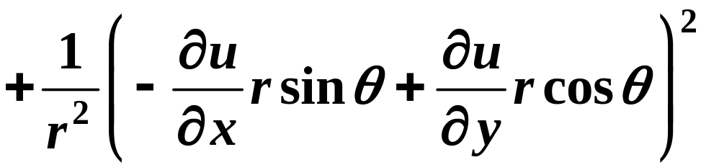
于是

Slide 15
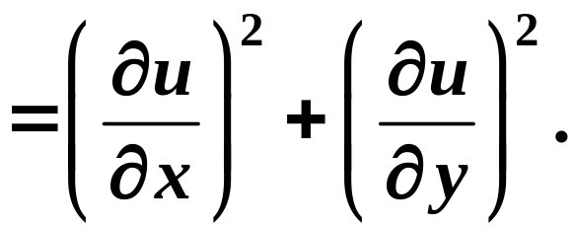
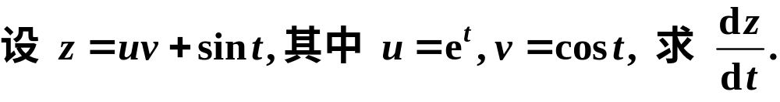
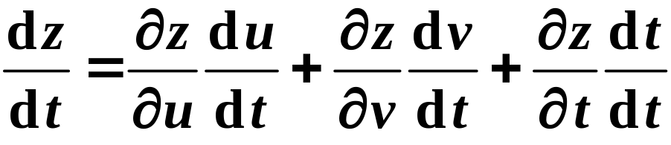
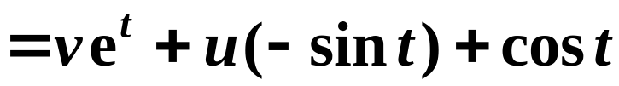
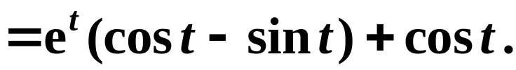
例3
解 复合后仅是自变量 t 的一元函数．于是

Slide 16
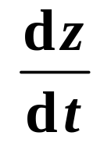
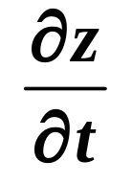
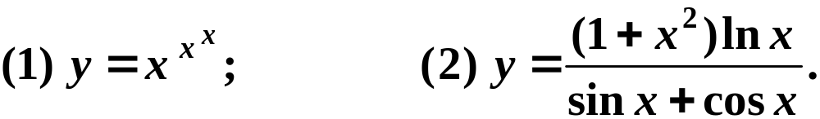
注 上面第一个等式中，左边的
是作为一元函数
的复合函数对 t 求导数 (这种导数又称为“全导数”);
右边的
是外函数 (作为 u, v, t 的三元函数) 对 t
求偏导数．二者所用的符号必须有所区别．
例4 用多元复合微分法计算下列一元函数的导数:

Slide 17
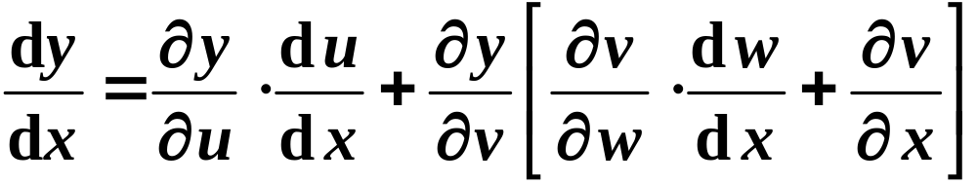
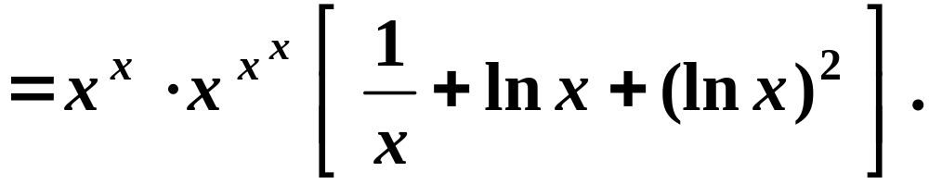
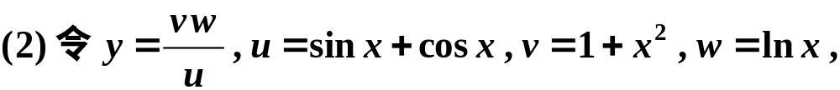
则有

Slide 18
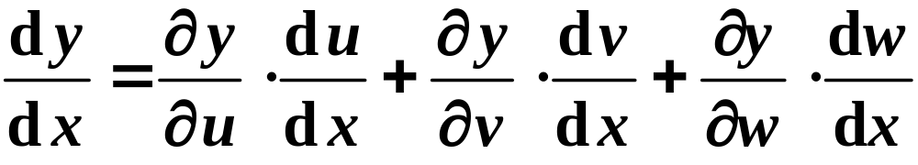
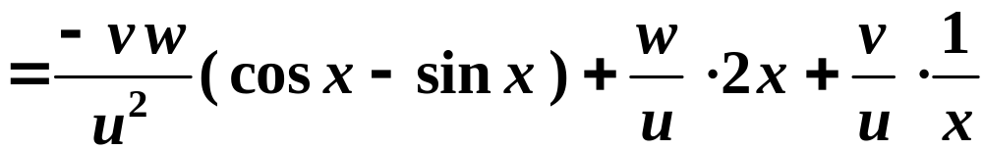
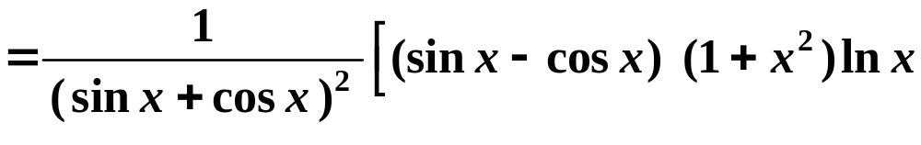
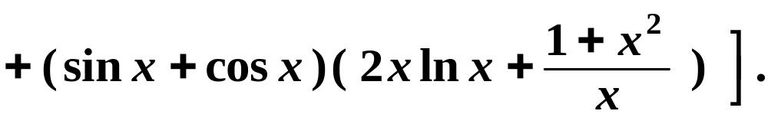
由此可见，以前用 “对数求导法” 求一元函数导数
的问题, 如今可用多元复合函数的链式法则来计算.

Slide 19
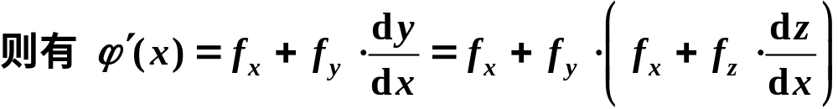
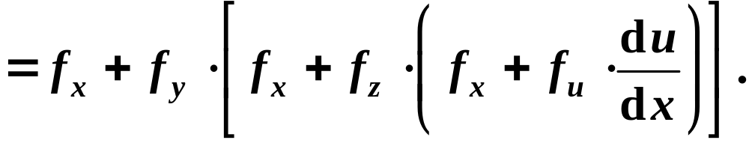
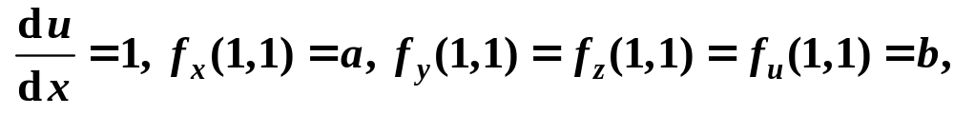
解 令
由于

Slide 20


说明 上面的解法是通过引进中间变量
后, 借
助链式法则而求得的; 上述过程还有一种比较简洁
而实用的写法 (省去了引入中间变量):

Slide 21
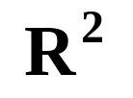

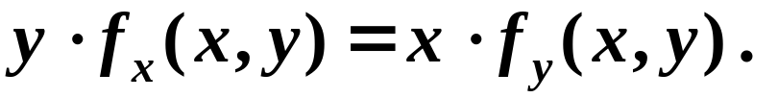

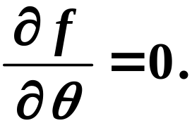

例6 设在
上的可微函数
满足方程
证明: 在极坐标系里
只是
的函数．
证 本题即是要证明: 经极坐标变换后，
满足
为此设

Slide 22




从而
在
上的极坐标系里与
无关, 于是 只
是
的函数．

Slide 23





二、复合函数的全微分
分为
(11)
如果
作为中间变量, 又是自变量
的可微函数
则由定理17.5 知道, 复合函数
是
可微的, 其全微分为

Slide 24





Slide 25

将 (13) 式代入 (12) 式, 得到与 (11) 式完全相同的结
果, 这就是多元函数的一阶 (全) 微分形式不变性.
利用微分形式不变性, 能更有条理地计算复合函数
的全微分．

Slide 26

因此
并由此得到

Slide 27



Slide 28
复习思考题
1. 在一元函数章节里，利用对数求导法曾得到过一
个结果:
数与指数函数求导数而得到的. 有人认为这是偶然
的巧合，也有人认为这是必然的结果．试问哪一
种看法是正确的？请说出依据．

Slide 29

2. 设由可微的
得
的复合函数. 考察下面计算复合函数偏导数的一种
写法:
试问这个写法有何不妥？怎样纠正？

